Slide 1
Урок русского языка в 3 классе
Закрепление пройденного

Slide 2
Мудрая сова приготовила вам задания

Slide 3
Вставьте пропущенные буквы,
выделите корни:
сен.уборка
др.в.сек
птиц.вод
мяс.рубка
тел.передача
хлеб.пекарня
дом.хозяйка
мыш.ловка
ради.передача
масл.завод
стал.вар
сам.вар

Slide 4
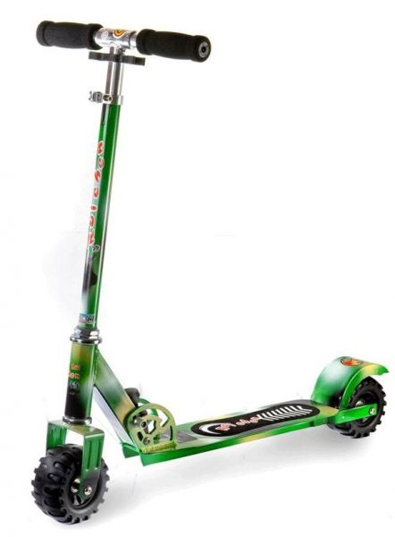
Как называли самый первый велосипед?
самокат

Slide 5
Прочитайте рифмовку 2 раза,
Запиши по памяти
Старомодный
быстроходный
многозвездный
всенародный

Slide 6
Образуйте сложные слова
Он ходит в цирке по канату
Порт для воздушных судов
Предмет, который делает дыры в бумаге
Сильно греет солнце
За ним идут армейские полки

Slide 7
Молодцы, ребята!

